Slide 1
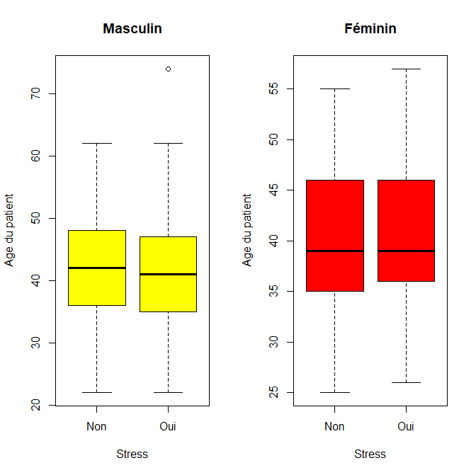
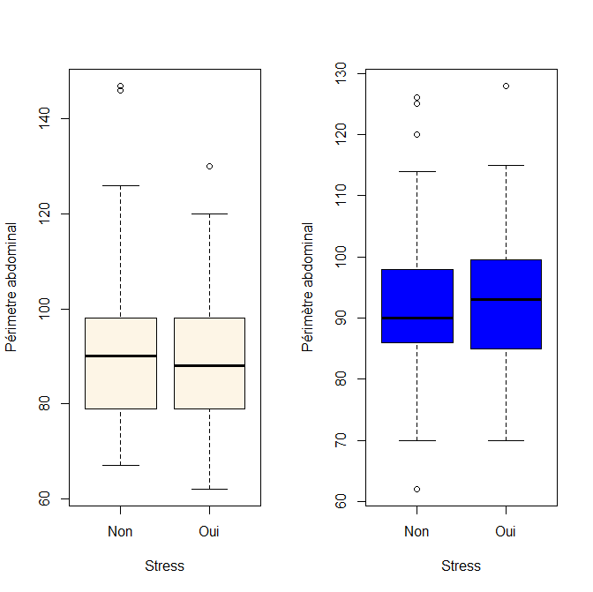

RELATION ENTRE HTA ET NIVEAU DE PRESSION ARTERIELLE AVEC LE STRESS EN MILIEU PROFESSIONNEL A POINTE-NOIRE (REPUBLIQUE DU CONGO)
MINDZELE NGOMA UFS¹ , BOUNGOU NKOUEYI L¹, NGOLO LETOMO KM¹, KOUALA LANDA CM¹ ², BAKEKOLO RP¹, EBATETOU ATABOHO², MONGO NGAMAMI FS¹², ELLENGA MBOLLA BF¹ ²
1.Service de Cardiologie B, CHU de Brazzaville BP 32 Brazzaville, République du Congo.
2.Faculté des Sciences de la Santé, Université Marien NGOUABI de Brazzaville Congo.
Introduction:
L’hypertension artérielle (HTA) est un problème mondial de santé publique. En milieu de travail, le stress est un facteur qui impacte la santé des travailleurs.
Objectif : déterminer la relation entre le niveau de pression artérielle et le stress perçu en milieu professionnel
Matériel et méthodes:
Il s’est agi d’une étude transversale et analytique, réalisée de mai à août 2022 (4 mois), dans les entreprises publiques et privées de Pointe-Noire (R. Congo). Un tirage au sort des entreprises a été réalisé, sur la base du fichier des entreprises enregistrées au ministère du travail. Ont été inclus les travailleurs dont l’âge était supérieur à 18 ans, et ayant donné leur consentement écrit. Le stress perçu a été mesuré selon l’échelle de Perceveid Stress Scale 10 établi par Cohen.
Résultats: 721 travailleurs, dont 541 hommes (75,0%) ont participé à l’étude. Âge moyen 41,4 ± 8,07 ans (extrêmes: 22 ans et 74 ans). Les FDRCV étaient: alcool (n=551 ; 71,0%), sédentarité (n=465 ; 64,0%), HTA (n=117; 16,2 %), tabagisme actif (n=97 ; 10,0%), obésité abdominale (n=354; 49,1%), obésité pondérale (n=115; 16,0%), diabète (n=30; 4,2%).
La prévalence de l’HTA était de 31,0%, et celle du stress perçu de 46,0% (n=330). La figure 1 montre la fréquence du stress selon la catégorie socio-professionnelle (CSP).
Les travailleurs ayant un stress perçu avaient une PAS moyenne de 153,4± 18,6 mm Hg vs 150,8 ±18,5 chez ceux sans stress perçu (p= 0,36). La PAD moyenne chez les travailleurs avec stress perçu était de 105,2 ±10 mm Hg vs 105±11,7 mm Hg chez les personnes dépourvues de stress perçu (p=0,9). Le tableau montre la relation du stress avec le sexe, le secteur d’activité, et la CSP. Il n’y avait pas de différence entre l’âge moyen, le sexe et le stress (figure 2). Le tour de taille moyen selon le sexe, n’avait pas de différence significative par rapport au stress (figure 3).
Figure 1: fréquence du stress selon la catégorie socio-professionnelle
Tableau: relation entre stress, secteur d’activité et CSP
 | Stress (+) n (%) | Stress (-) n (%) | OR [IC 95%] | p-value
Sexe
Masculin | 219 (40,4) | 333 (59,6) | 1 | 0,001
Féminin | 111 (61,6) | 58 (38,4) | 2,36[1,67-3,35] ***
Secteur d'activités
Primaire | 32 (40,0) | 48 (60,0) | 1 | 0,001
Secondaire | 15 (15,4) | 82 (84,6) | 0,27[0,13-0,55] ***
Tertiaire | 283 (52,0) | 261 (48,0) | 1,62[1,01-2,64] *
Catégorie professionnelle
Agent d'exécution | 176 (45,8) | 208 (54,2) | 2,15[1,32-3,57] ** | 0,002
Agent de maîtrise | 128 (52,2) | 117 (47,8) | 2,77[1,67-4,72] ***
Cadre | 26 (28,2) | 66 (71,8) | 1
Figure 2: comparaison âge moyen selon sexe et stress
Masculin Féminin
Conclusion
La prévalence du stress est élevée en milieu de travail à Pointe-Noire. Le stress semble être lié à certaines catégories professionnelles (agent d’exécution ou ouvrier et de maîtrise), secteur d’activités (secondaire et tertiaire) mais aussi au genre et à l’obésité abdominale. De ce fait, une sensibilisation et une prise en charge adaptée des travailleurs est de mise, afin de prévenir les conséquences liées au stress.
Figure 3: comparaison tour de taille moyen avec stress, par rapport au sexe

